Slide 1
Литература как искусство слова
Вводный урок
для 9 класс «А»
Подготовила Журавлёва А.В.

Slide 2
«По былинам далёкого времени»
-богатая и высокодуховная культура Древней Руси;
-удивительный памятник «Слово о полку Игореве…»;
-призыв к единению, добру и миру.

Slide 3
Л и т е р а т у р а 18 века
-сеятели «разумного, вечного»;
- «первый русский университет»;
-история государства Российского;
- прославление деяний императрицы, гимн наукам.

Slide 4
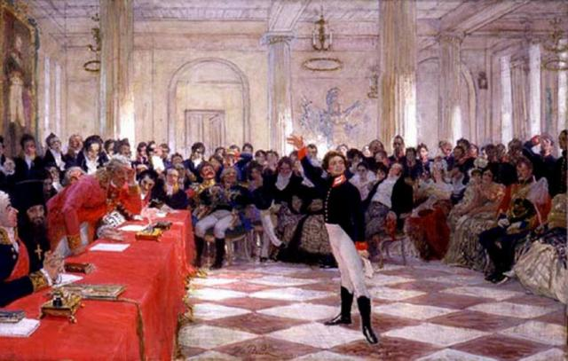
К л а с с и ц и з м

Slide 5
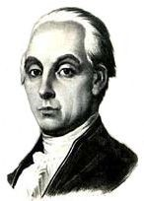
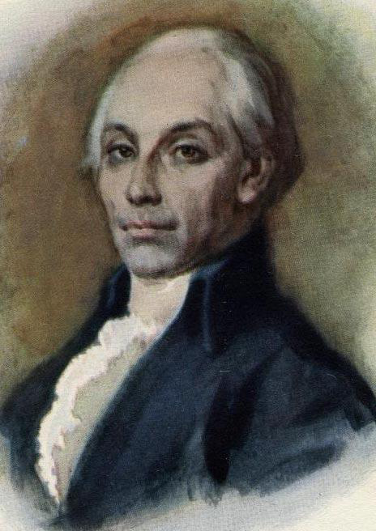
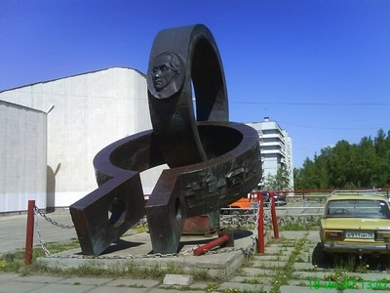
С е н т и м е н т а л и з м

Slide 6
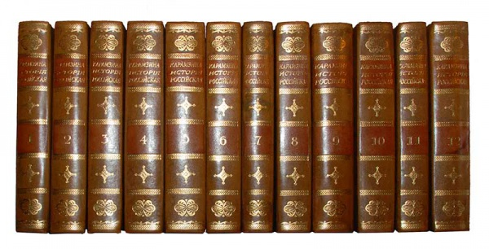
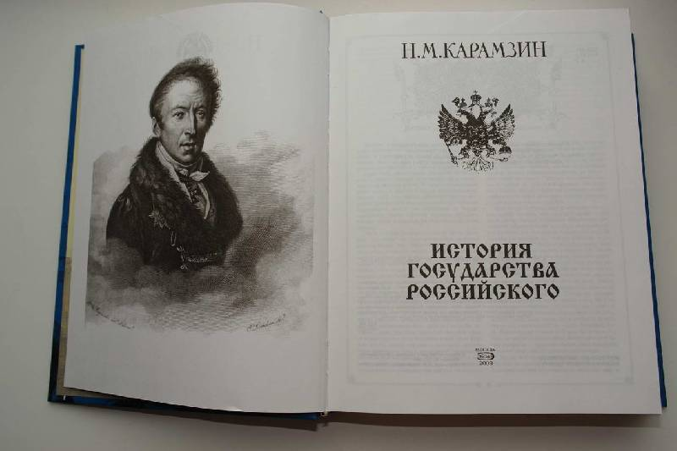

Slide 7
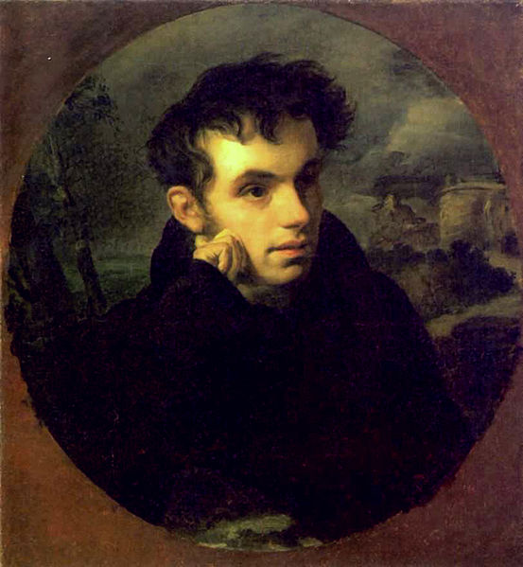
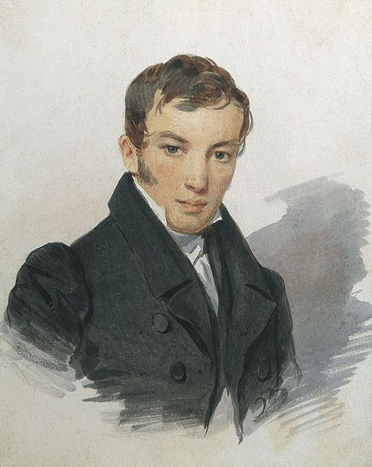
Р о м а н т и з м

Slide 8
Писатель?
Драматург?
Государственный деятель?
Композитор?

Slide 9
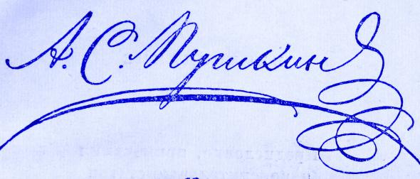

Slide 10
Боюсь не смерти я. О нет!
Боюсь исчезнуть совершенно.
Хочу, чтоб труд мой вдохновенный
Когда-нибудь увидел свет…

Slide 11
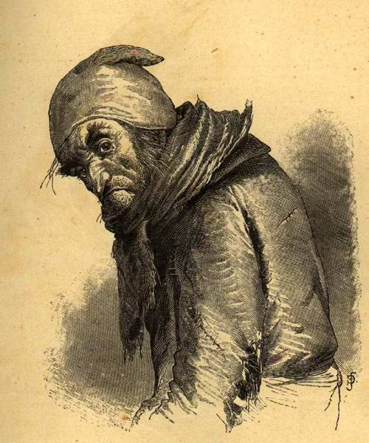
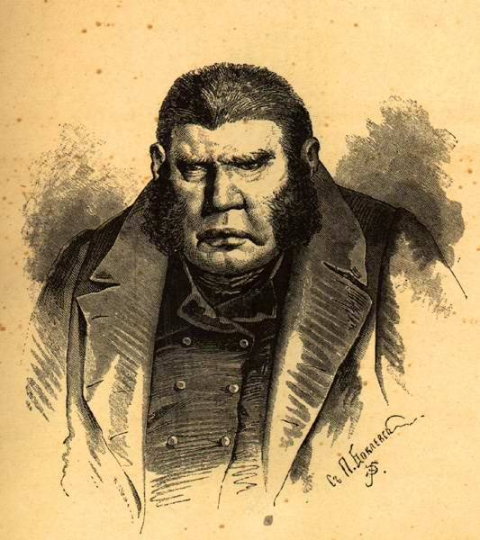
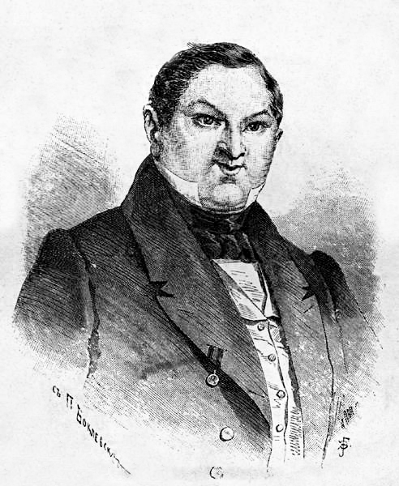
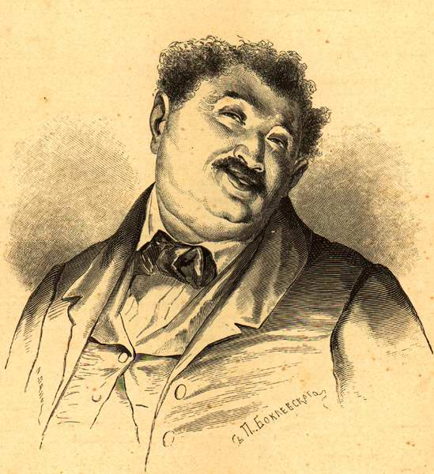
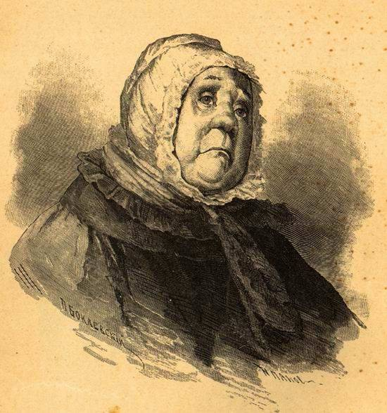

Slide 12
Удачного дня!!!

